Slide 1
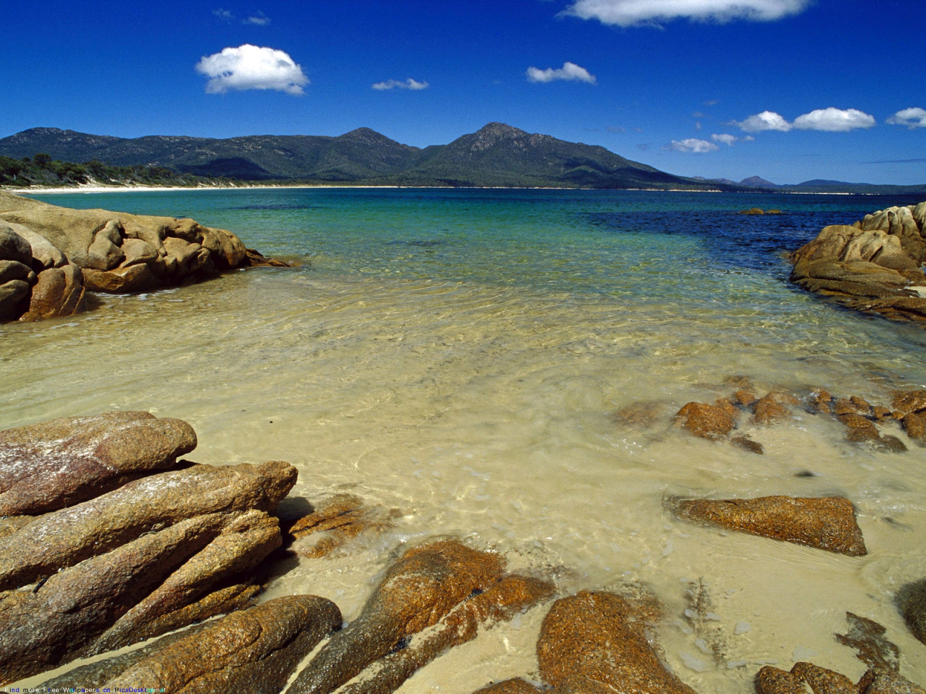
Австралія

Slide 2
ЗАГАЛЬНІ ВІДОМОСТІ
Офіційна назва – Австралія.
Площа – 7.7 млн км2.
Населення – 22,3 млн чол.
Столиця – Канберра.
Тип країни – високорозвинена держава, переселенська країна.
Державний устрій – країна у складі співдружності(Брит.), федеративна держава.
Член міжнародних організацій – ООН, АНЗЮС, АНЗЮК, Південно-Тихоокеанський форум та ін.

Slide 3

ЗАГАЛЬНІ ВІДОМОСТІ
Офіційна мова – англійська.
Релігія – християнство(протестантизм, католицтво)
Валюта – австралійський долар.

Slide 4
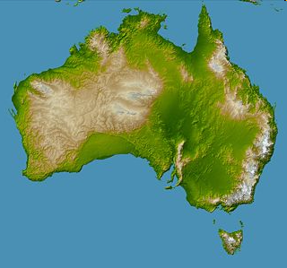
Природні умови і ресурси
Рельєф
Переважають рівнини. Близько 95% поверхні не перевищують 600 м над рівнем моря.
На півдні в Австралійських Альпах найвища точка - гора Косцюшко, 2228 м.

Slide 5
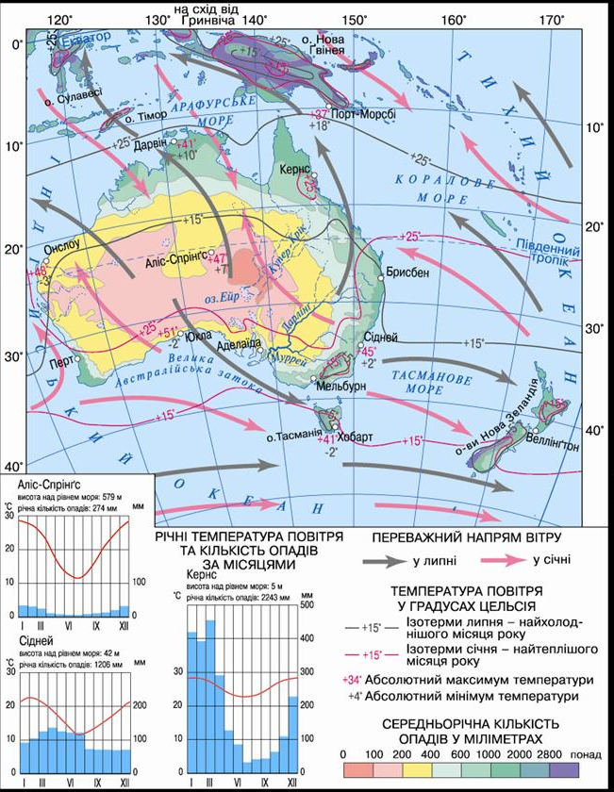
Клімат
Австралійський континент розташований у межах трьох основних теплих кліматичних поясів південної півкулі: субекваторіального, тропічного, субтропічного.

Slide 6
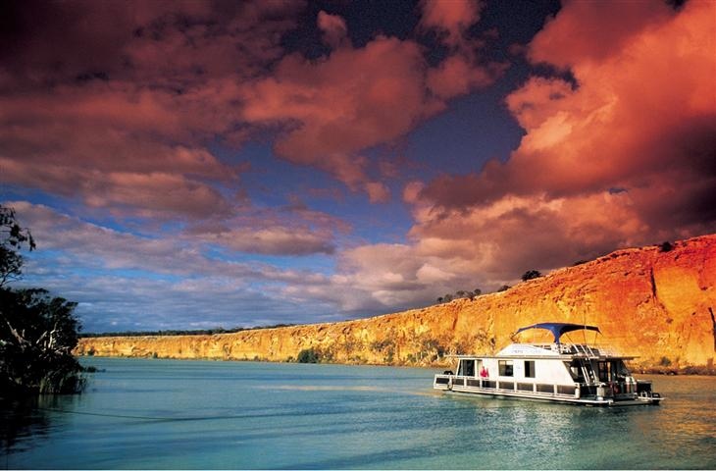
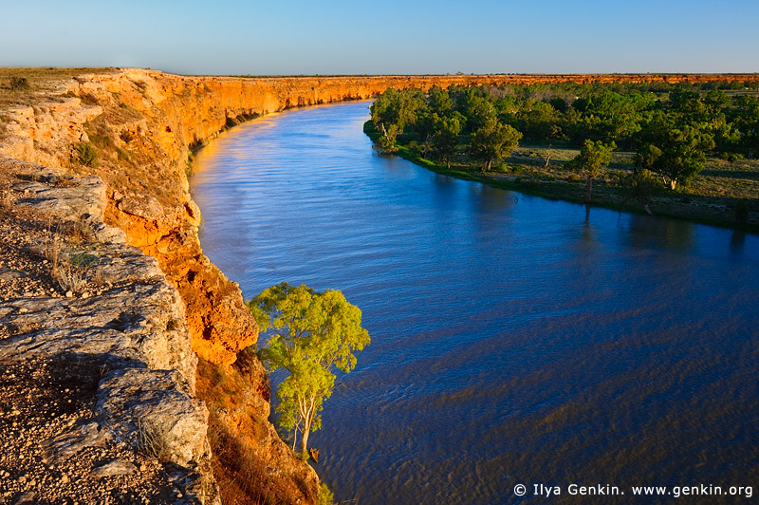
Внутрішні води
Найголовнішою річкою Австралії є Мюррей, яка протягом всього року не пересихає. Найдовшими притоками Мюррею є Дарлінг та Маррамбіджі. Басейн річок Мюррей-Дарлінг займає 1 млн км², тобто 14% від всієї площі Австралії. Найбільш розвита річкова система на острові Тасманія. Річки мають переважно мішане дощове й снігове живлення.
р. Мюррей

Slide 7
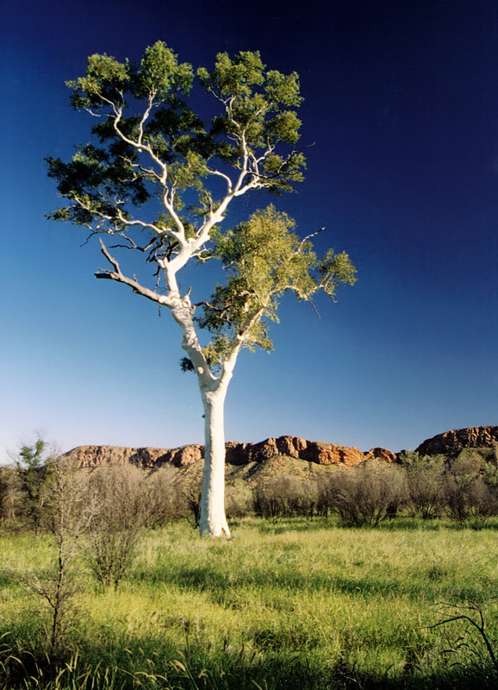
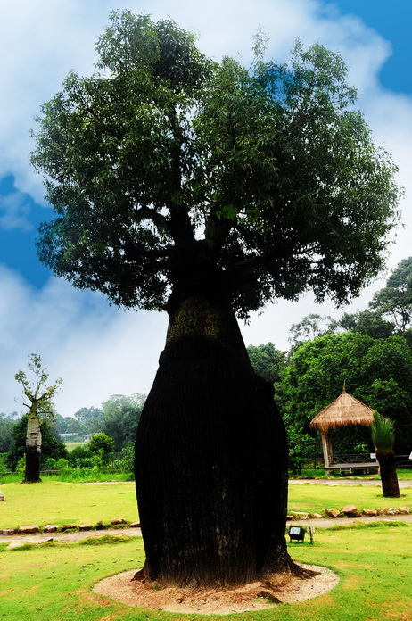
Рослинний світ
Евкаліпт
Пляшкове дерево

Slide 8
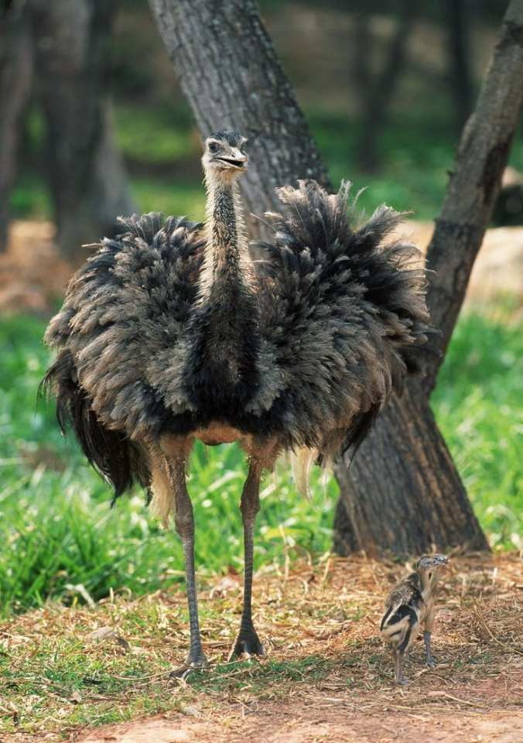
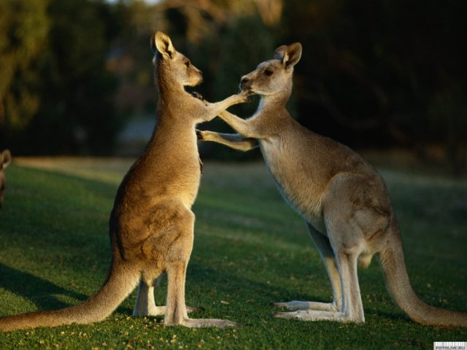
Тваринний світ
235 видів ссавців;
720 – птахів;
420 – рептилій;
120 видів амфібій;

Slide 9
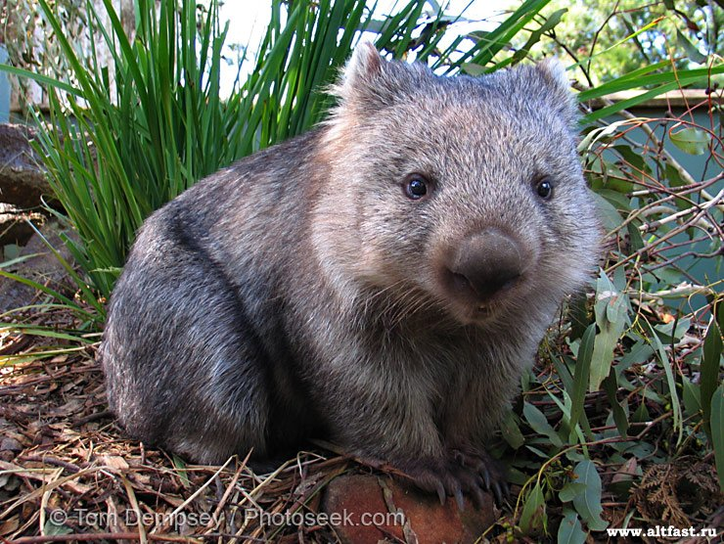
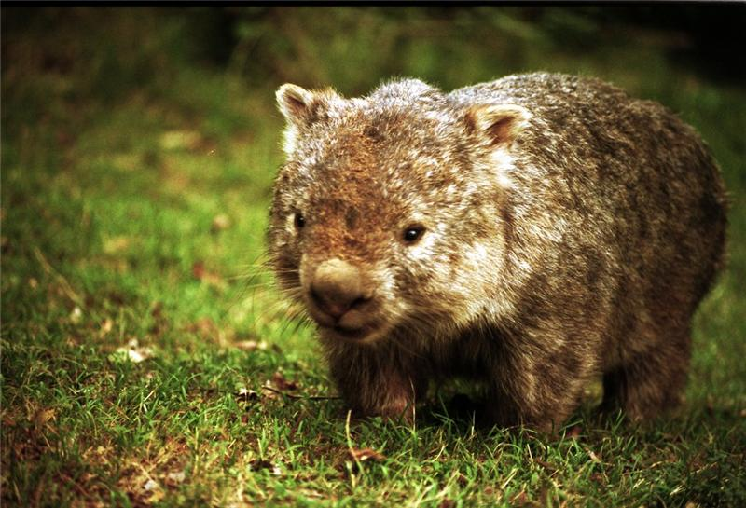
Вомбат
Вомбат - добродушний товстун. З усіх сумчастих тільки в нього є два зуби-різці зверху і знизу, як у гризунів. Лапи сильні, з лопатоподібним кігтями: ними він риє довгі (до 40 м) коридори до нори. Ззаду, нижче спини, у вомбата є свого роду щиток - щоб ворог не вхопив. А захищається він, наносячи удари головою, як баран. Їсть траву, молоду кору, гриби. Особливо любить осоку

Slide 10
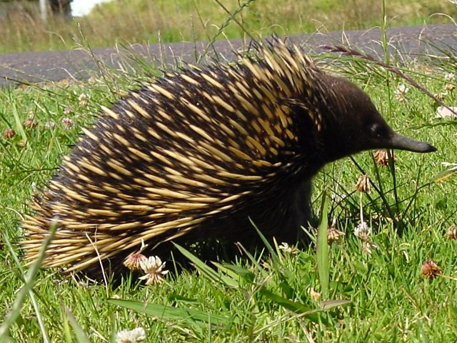
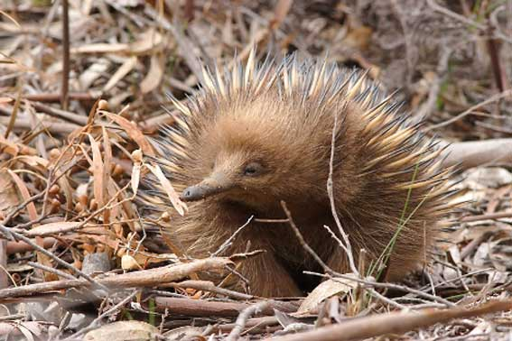
Єхидна
Єхидна – невелика сумчаста тварина. Днем єхидна спить, а вночі йде шукати мурах, термітів, хробаків. Здобич викопує лопатоподібним кігтями навіть з-під важких каменів, згортаючи їх з місця. Викине довгий липкий язик, схопить здобич - і в рот. Від ворогів єхидна захищається голками, при небезпеці згортається, як їжак.

Slide 11
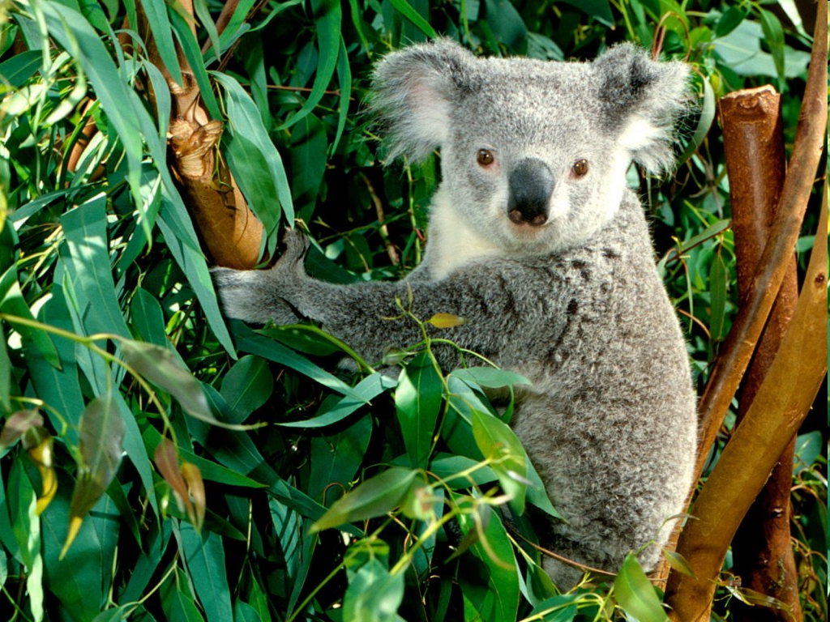
Коала

Slide 12
Промисловість
Основу енергетичного балансу Австралійського Союзу становить кам'яне і буре вугілля.
Переважають ТЕС.
Розвинута гірнича промисловість.
Чорна металургія працює на місцевій сировині.
Найважливіші центри чорної металургії—Порт-Кембл, Ньюкасл і Літгоу в Новому Південному Уельсі.
В кольоровій металургії виділяється виробництво цинку, свинцю.
Хімічна промисловість виробляє синтетичне пальне, сірчану к-ту, добрива, вибухові речовини.
В харчовій промисловості виділяються м'ясокомбінати, зосереджені в містах штатів Квінсленд, Вікторія і Новий Пд. Уельс. Підприємства борошномельної, маслоробної, цукрової, пивоварної промисловості, розміщені більш рівномірно в портах і внутр.районах.
У текст. промисловості провідне місце займав виробництво вовни.

Slide 13
Сільське господарство
Австралія є одним з найбільших у світі виробників і експортерів зернових. Найбільше значення серед зернових культур має пшениця.
Серед інших зернових культур виділяються кукурудза, сорго, трітікале (гібрид жита і пшениці), а з олійних культур — земляний горіх, соняшник, сафлор, рапс, канола, соя.
Вирощують цукрову тростину, банани, ананаси, земляний горіх
Тваринництво — провідна галузь. Набули розвитку молочне скотарство, свинарство, птахівництво.

Slide 14

Найбільші міста
СІДНЕЙ

Slide 15
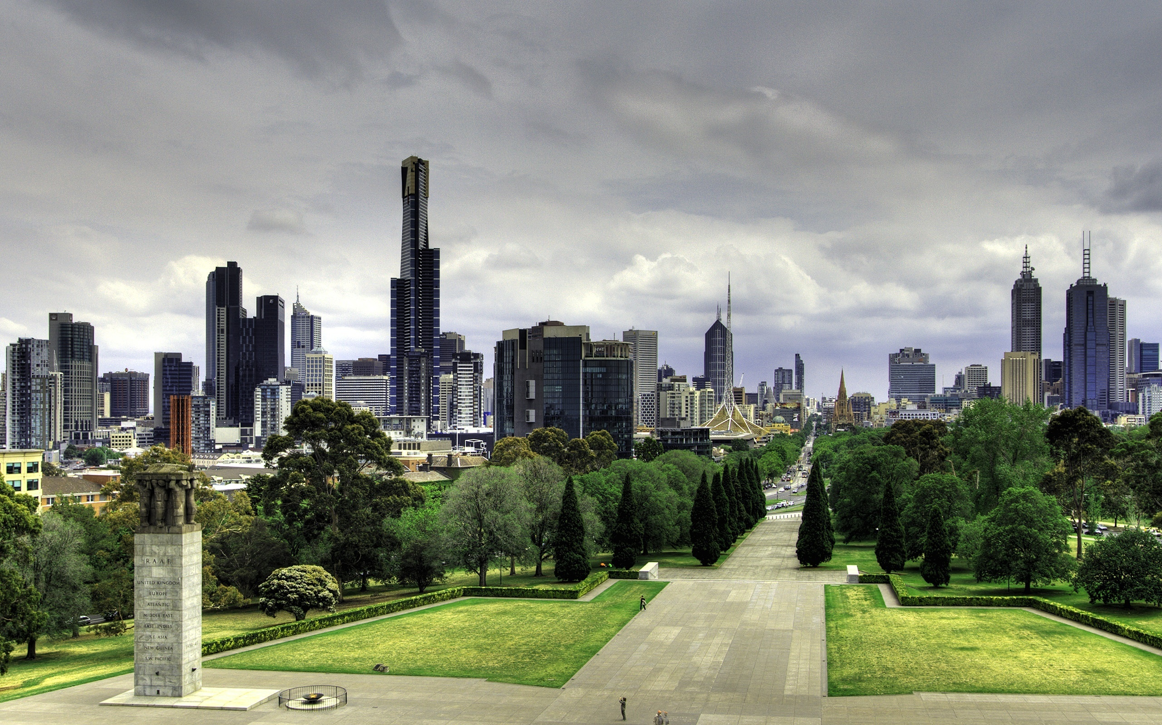
МЕЛЬБУРН

Slide 16
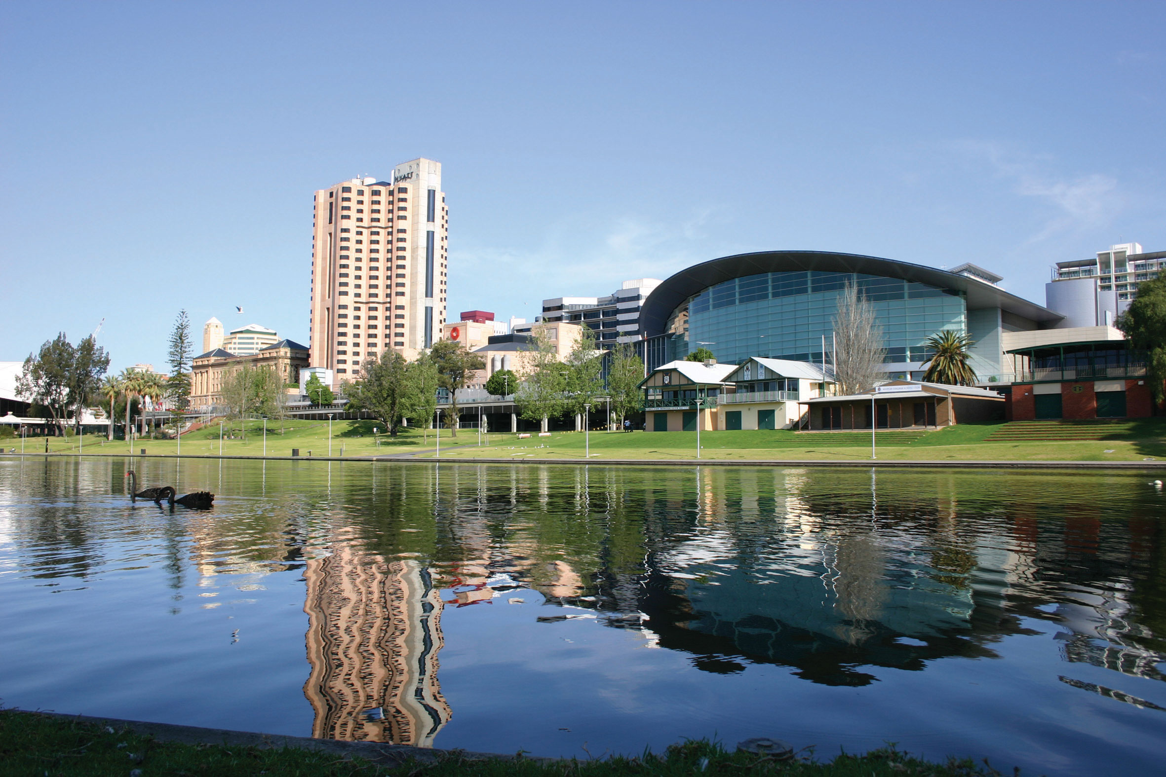
АДЕЛАЇДА

Slide 17
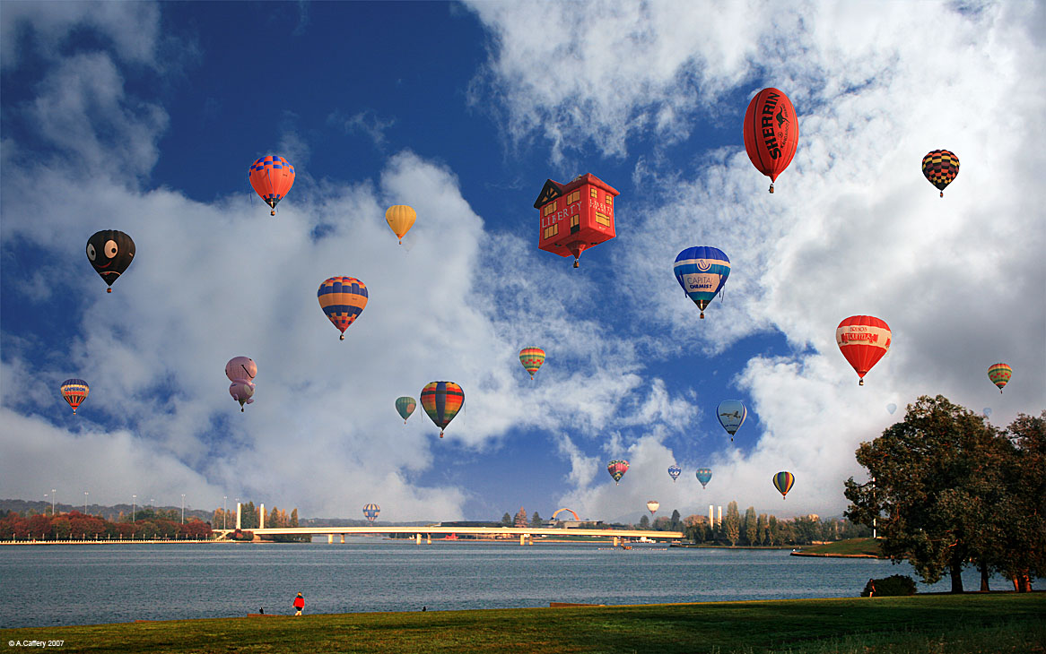
ДЯКУЄМО ЗА УВАГУ

